Slide 1
生活環境稽查員
--------Open Data創新應用競賽--------
社會經濟空間資料暨地政應用組
第四組
丁立安，李 恩，楊晴淮

Slide 2

目 的
對於租賃或買賣方面的用戶而言，必須自行去各個網站或行政機關查詢資料，十分的不方便。本應用之主旨在於提供使用者一個方便且可信的應用，讓使用者可於較短的時間得知該住宅或土地是否有其價值。

Slide 3
服務項目
房屋成交價
屋齡
捷運
公車
YouBike
圖書館
醫療院所
國民小學
國民中學
寺廟
教會(堂)
商圈
傳統市(商)場
攤販集中場
降雨淹水模擬圖
空氣汙染
土地分區
治安
Notes:
本產品廣泛收集各項房屋資訊、交通設施、基礎建 設、災難事故、汙染分析等，來評估一個地點的生 活機能及災難回復等各項指標。
本產品廣泛收集各項房屋資訊、交通設施、基礎建 設、災難事故、汙染分析等，來評估一個地點的生 活機能及災難回復等各項指標。

Slide 4

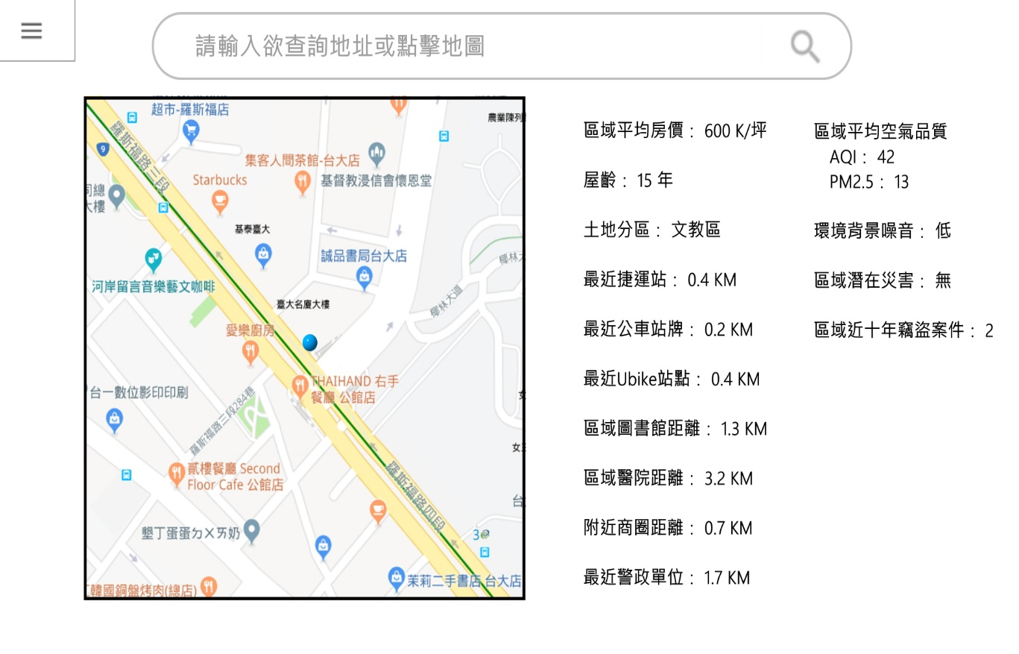
產品骨架模型
該應用結合了所有買方欲了解之資料可方便買家做價格或生活品質之綜合評估，避免使用者以高於市價購買了房屋，並統整了各個方面的資料，針對使用者的需求，做出綜合的評價。

Slide 5
評選項目
content
PART A
PART B
PART C
PART D
適切性
創新性
市場性
可行性

Slide 6
適切性
本服務整合土地房屋基本資訊、大眾運輸節點、公共建設分布、日常購物商圈與生活環境評級，將其以疊圖方式以圖形化呈現。可方便買家做價格或生活品質之綜合評估，針對使用者的需求，做出當地的綜合評價。
創新性
市面上並沒有一個具有充足可信度且可供大家分析一個地點的是否適合該使用者的應用，對於租賃或買賣方面的用戶而言，必須自行去各個網站或行政機關查詢資料，我們的應用整合多方機關的資料在單一網頁呈現，讓使用者可一次檢閱。

Slide 7
市場性
本應用的目標客群為房仲業者，房仲業者透過公司網頁結合本應用提供消費者使用可增加其在同業中的競爭力，提升使用者黏著度。
可行性
本服務將結合 Google Map API 與政府各機關的地政資料統一以Web的方式展現，並預計於未來增加更多生活環境相關資訊，如：分時路況資訊、噪音汙染分布等

Slide 8
熟悉 RWD web 語法與架設環境
整理資料集與串聯 Google Map API
架構前後端與實作 prototype
調整 GUI 與上線測試

